Slide 1

BIG DATA ANALYTICS E DATA-DRIVEN-DESIGN NA EDUCAÇÃO: ANÁLISE DO DESEMPENHO E DOS DADOS SOCIOECONÔMICOS DOS PARTICIPANTES DO ENEM 2019 ATRAVÉS DA MINERAÇÃO DE DADOS E BUSINESS INTELLIGENCE
MATEUS DO NASCIMENTO MAGALHÃES DA SILVA.
FABRICIO ALMEIDA DA SILVA NUNES.
Orientadora: Daisy Cristine Albuquerque da Silva.
Trabalho de conclusão de curso em Ciência da Computação.
RIO DE JANEIRO
Junho 2021

Slide 2
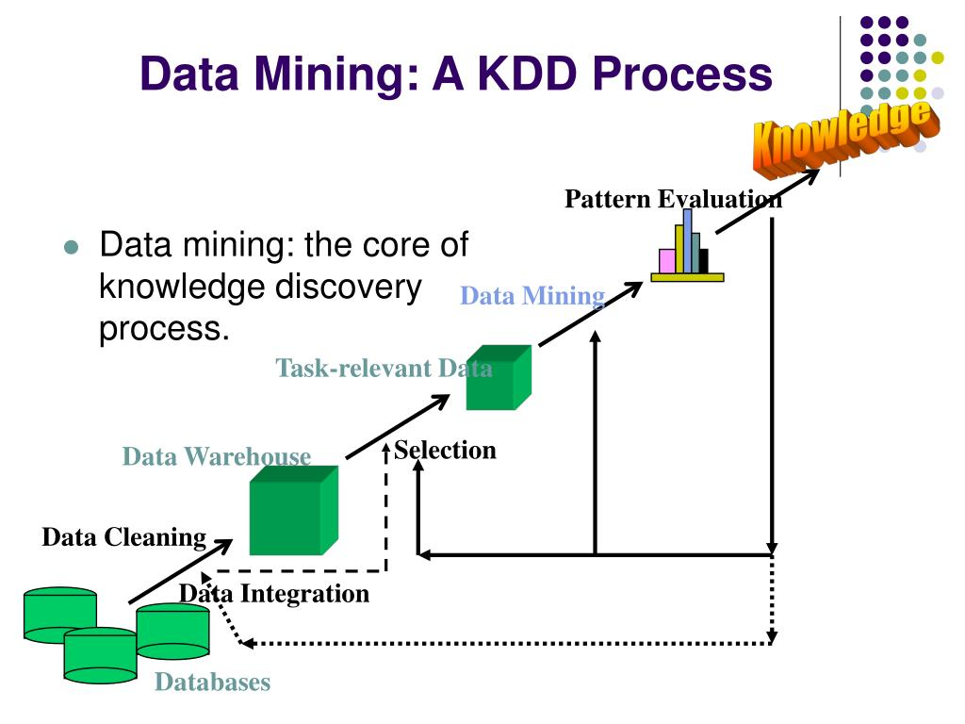
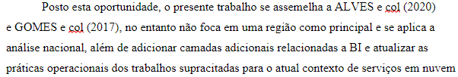
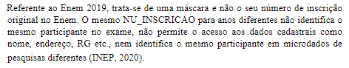


Motivação e justificativa Objetivos Dificuldade e limitações do trabalho Metodologia Trabalhos relacionados Segurança
Esta Foto de Autor desconhecido está licenciada sob CC BY-SA.

Slide 3


INEP e ENEM
Big data e análise de dados
Business Intelligence
Modelagem de Database
Mineração e KDD

Slide 4

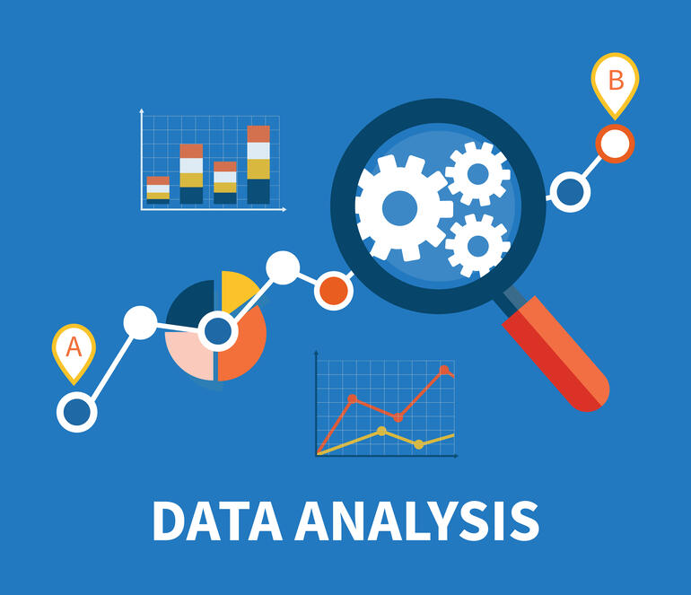

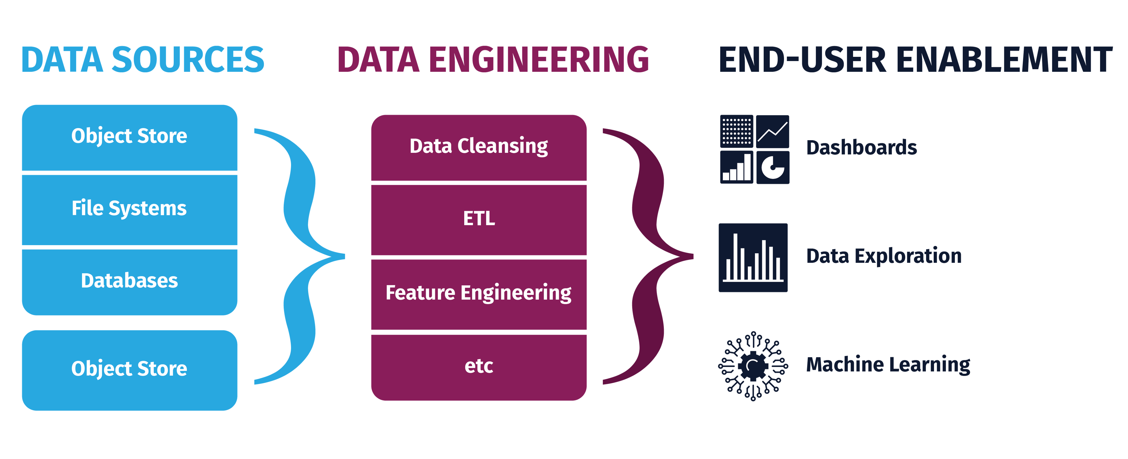
INEP e ENEM
Big data e análise de dados
Business Intelligence
Modelagem de Database
Mineração e KDD

Slide 5

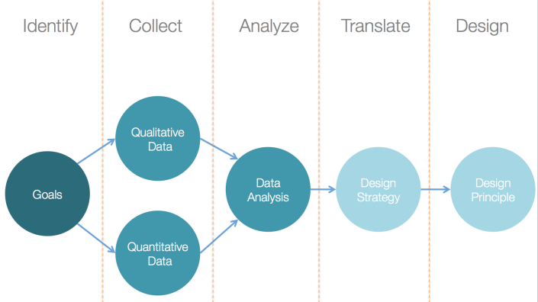
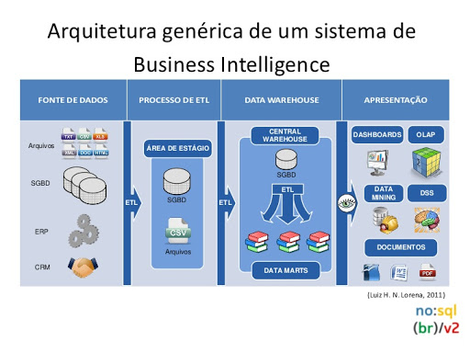
INEP e ENEM
Big data e análise de dados
Business Intelligence
Modelagem de Database
Mineração e KDD

Slide 6
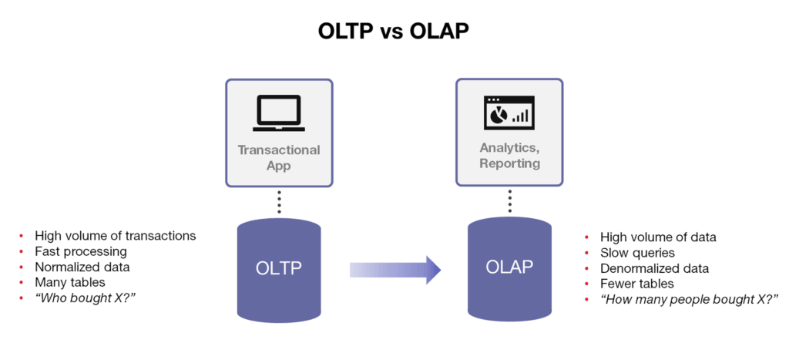
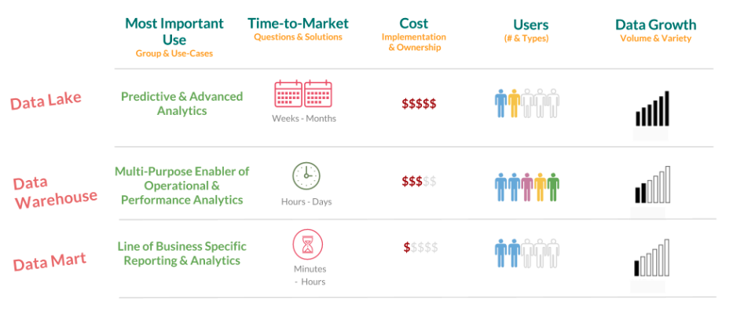
INEP e ENEM
Big data e análise de dados
Business Intelligence
Modelagem de Database
Mineração e KDD

Slide 7

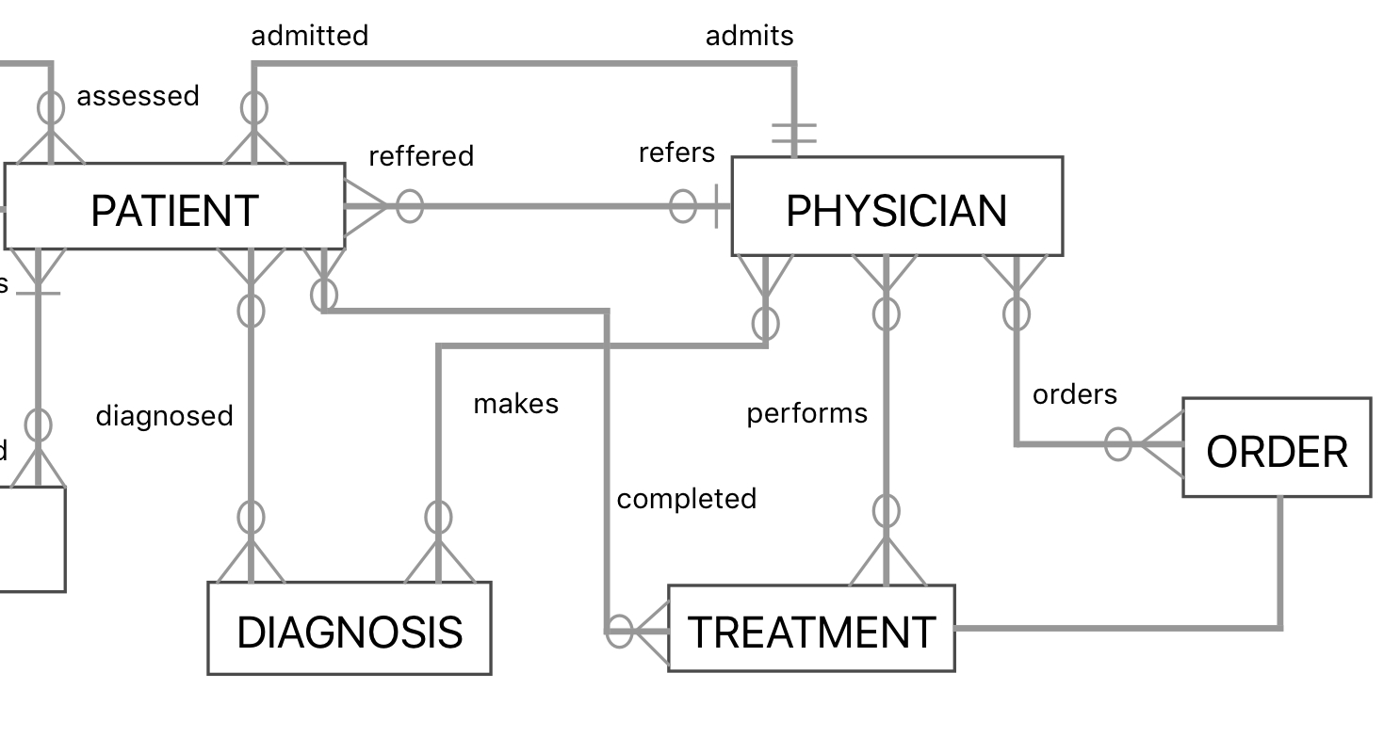
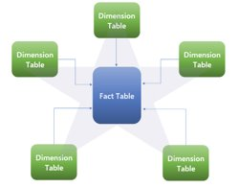
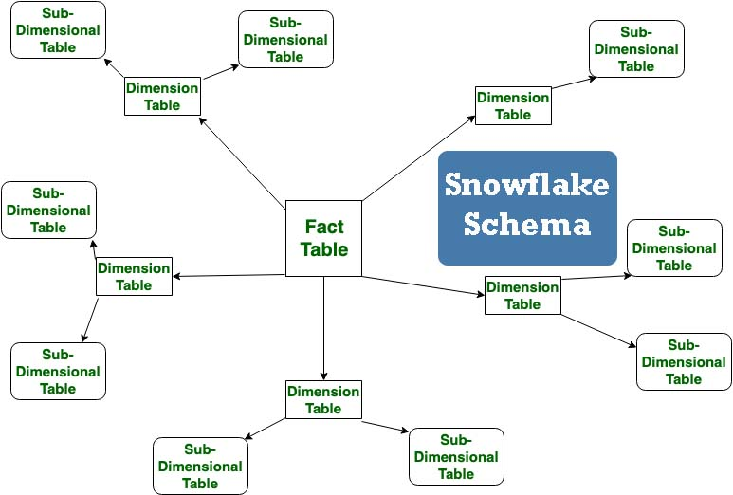
INEP e ENEM
Big data e análise de dados
Business Intelligence
Modelagem de Database
Mineração e KDD

Slide 8
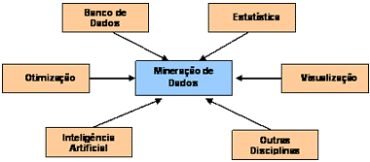
INEP e ENEM
Big data e análise de dados
Business Intelligence
Modelagem de Database
Mineração e KDD

Slide 9
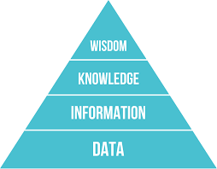
INEP e ENEM
Big data e análise de dados
Business Intelligence
Modelagem de Database
Mineração e KDD

Slide 10
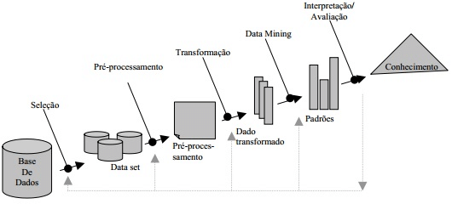
INEP e ENEM
Big data e análise de dados
Business Intelligence
Modelagem de Database
Mineração e KDD

Slide 11
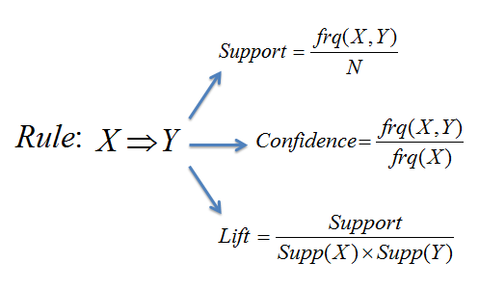
INEP e ENEM
Big data e análise de dados
Business Intelligence
Modelagem de Database
Mineração e KDD

Slide 12

Cloud Services
Visualizadores de dados e ferramentas de desenvolvimento
Linguagens e padrões de documentos
Git e Github

Slide 13











Cloud Services
Visualizadores de dados e ferramentas de desenvolvimento
Linguagens e padrões de documentos
Git e Github

Slide 14
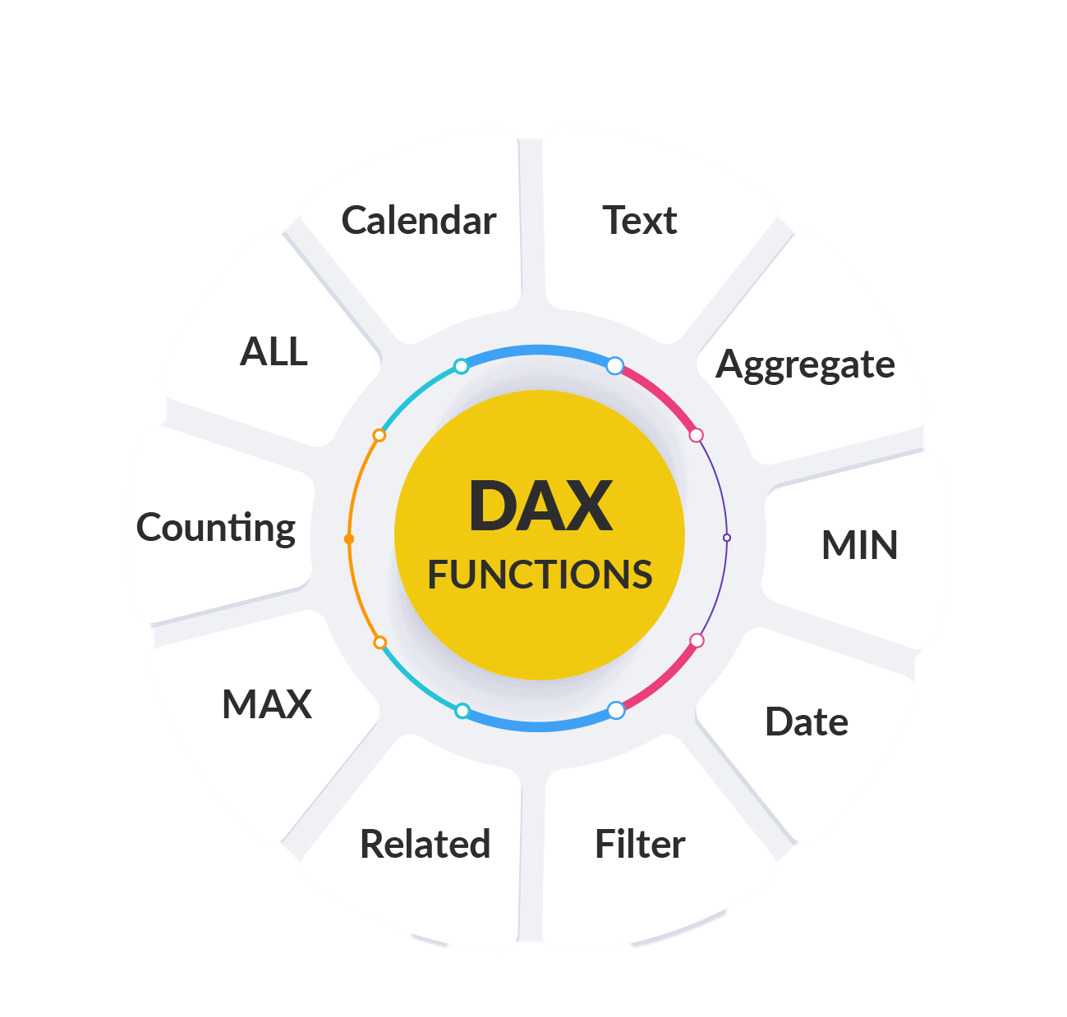




Cloud Services
Visualizadores de dados e ferramentas de desenvolvimento
Linguagens e padrões de documentos
Git e Github

Slide 15
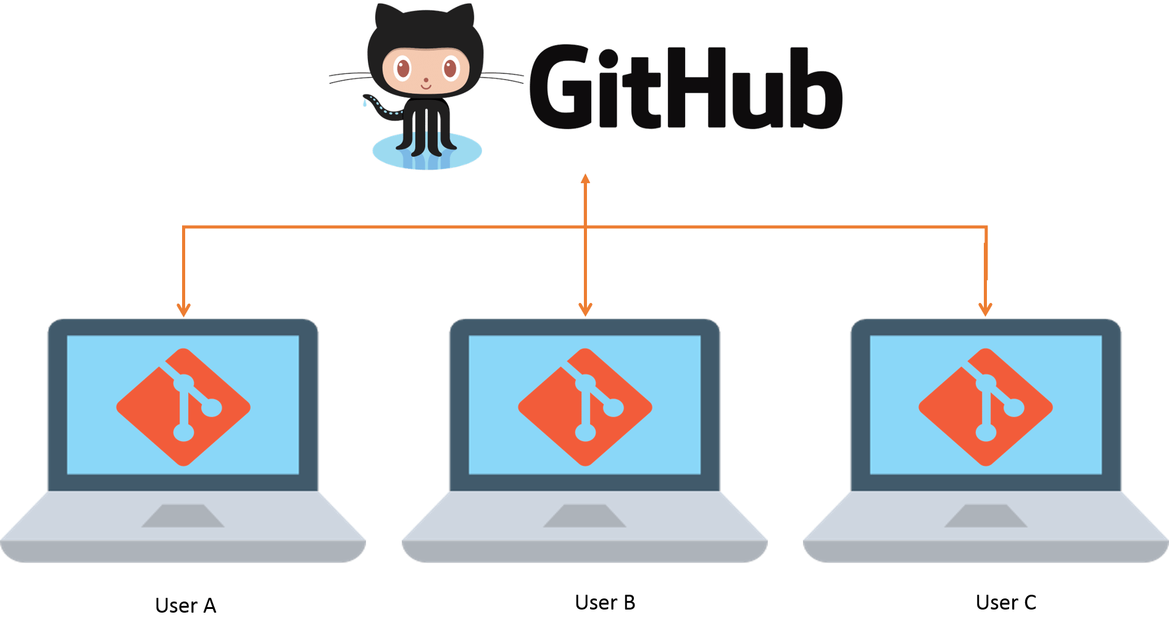
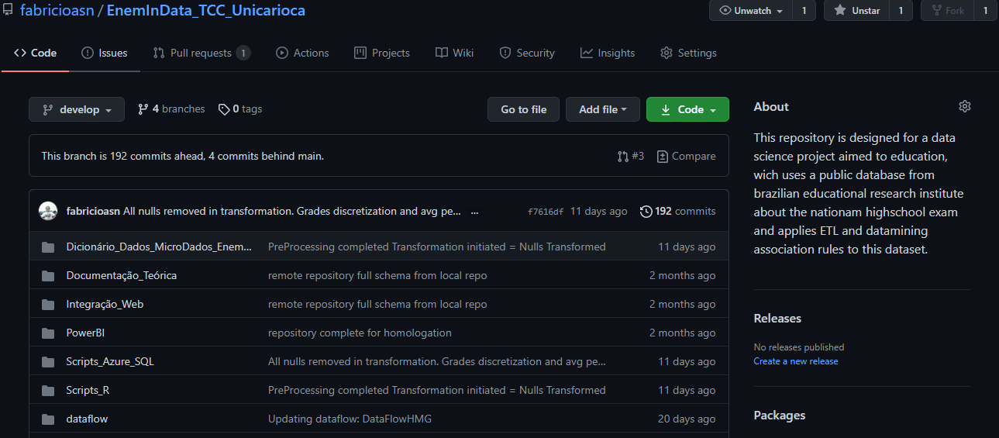
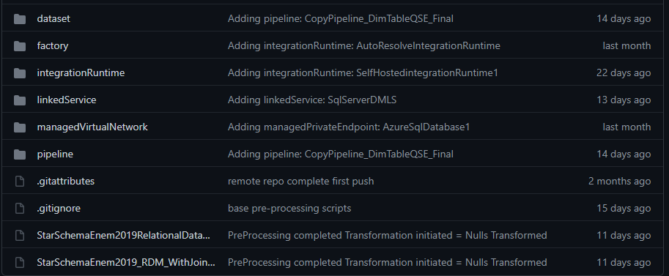
Cloud Services
Visualizadores de dados e ferramentas de desenvolvimento
Linguagens e padrões de documentos
Git e Github

Slide 16

Projeto de BI moderno com mineração e análise de dados para estudo do ENEM 2019

Slide 17
Descrição do processo operacional
Gerência do projeto
Engenharia de dados
Ciência de dados
Análise de dados
Visualização de dados

Slide 18
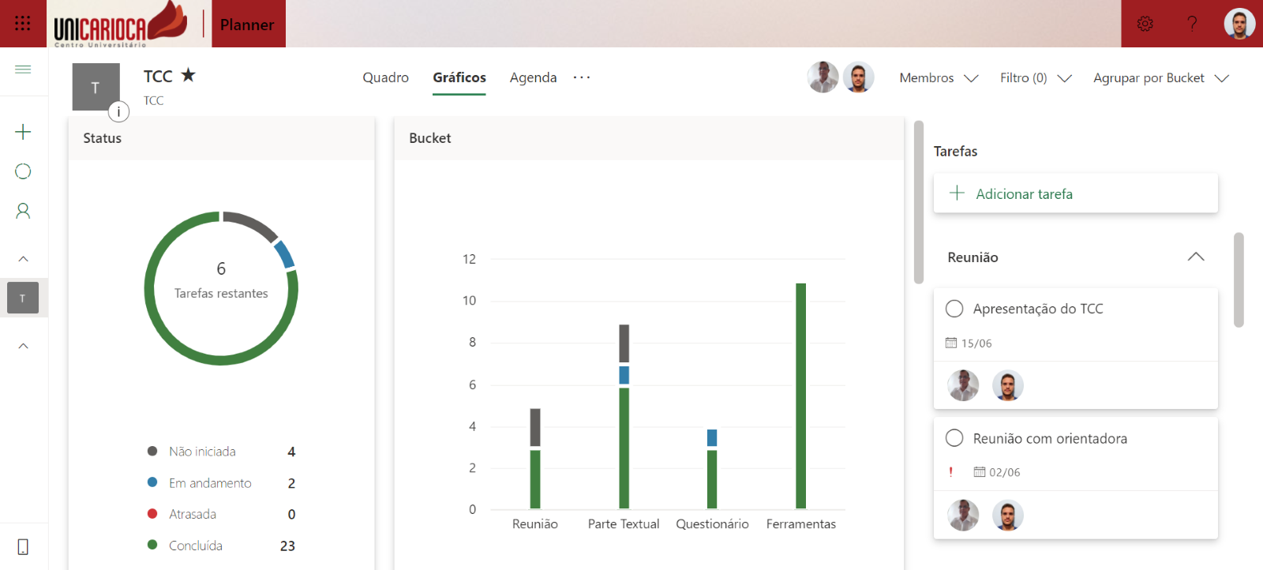
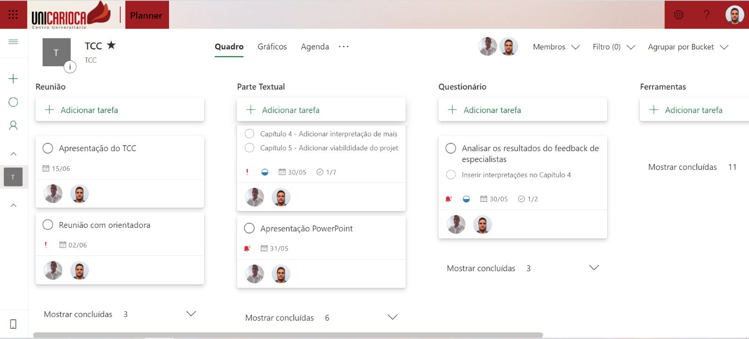

Slide 19
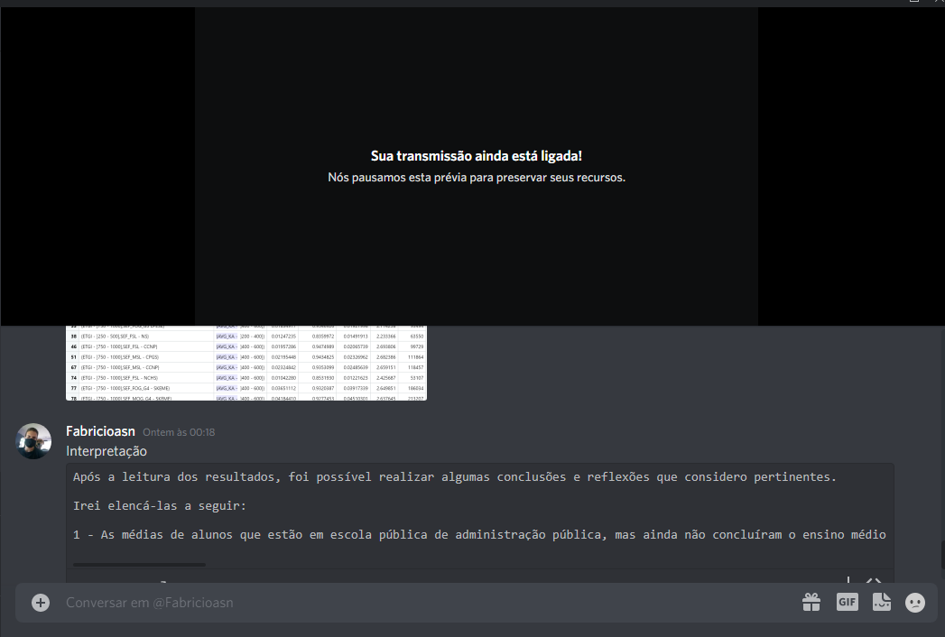
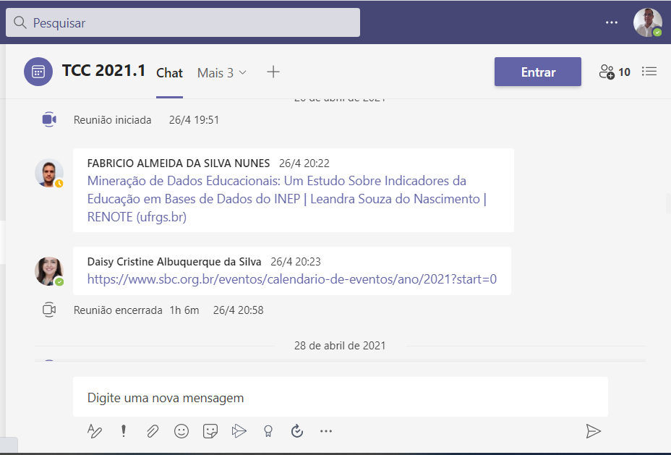

Slide 20
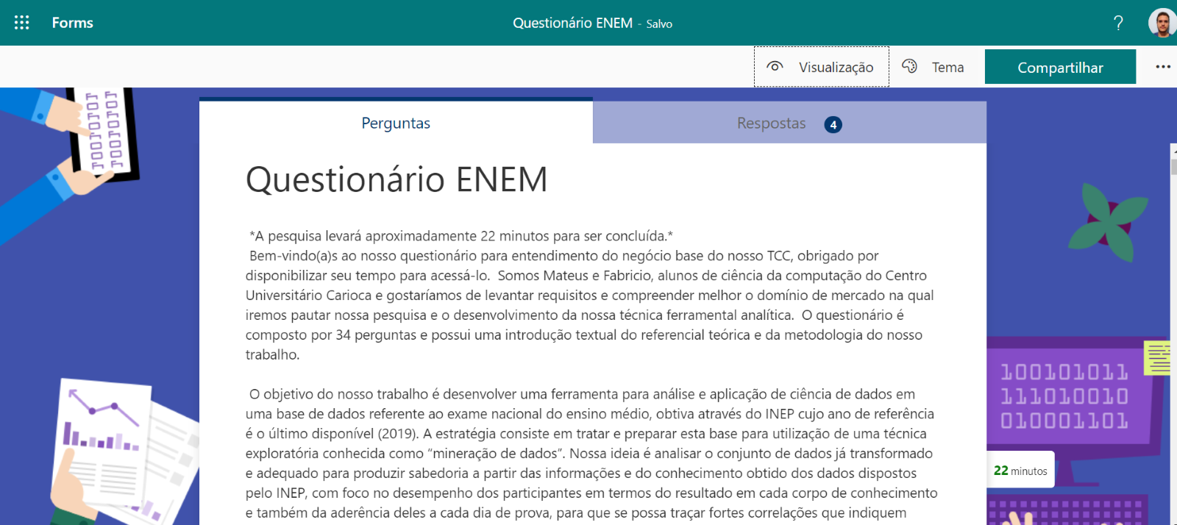
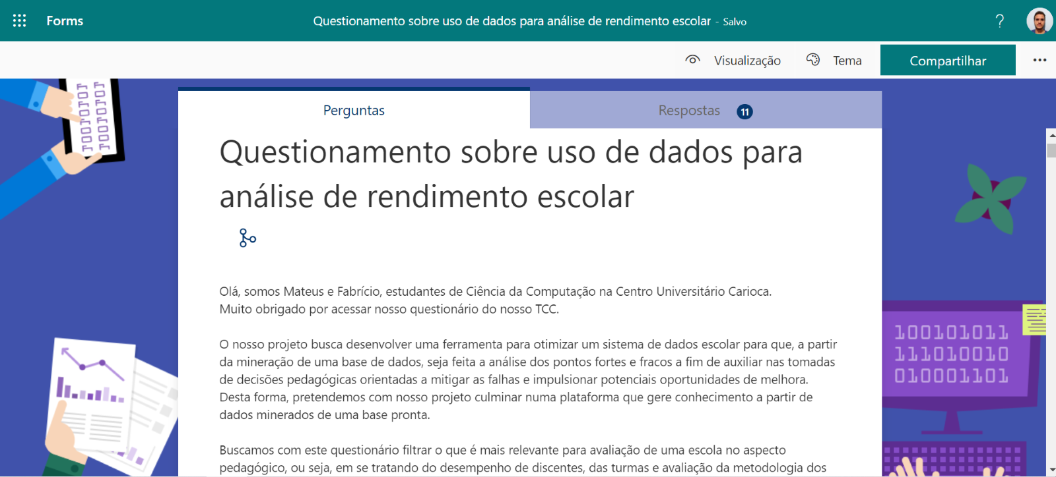

Slide 21
Descrição do processo operacional
Gerência do projeto
Engenharia de dados
Ciência de dados
Análise de dados
Visualização de dados

Slide 22
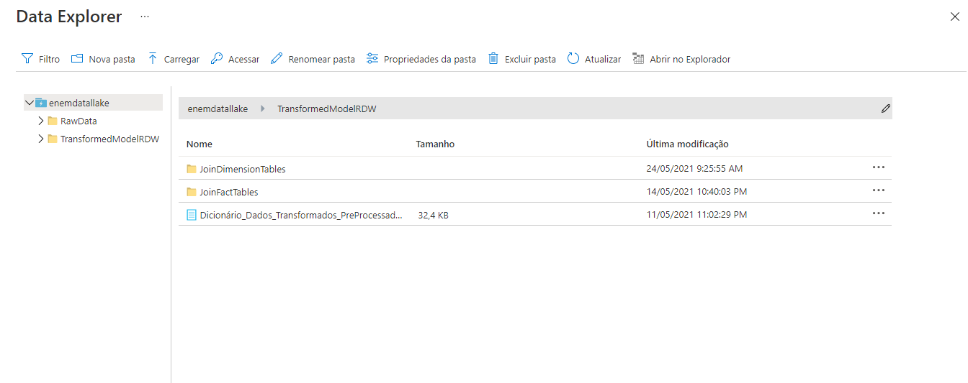
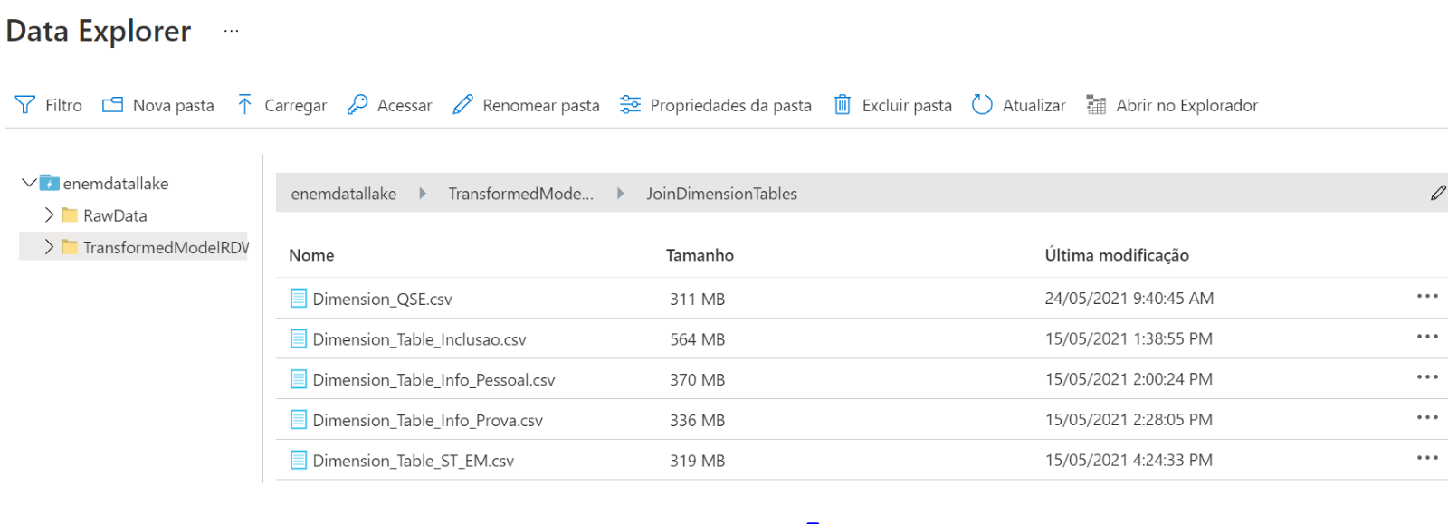
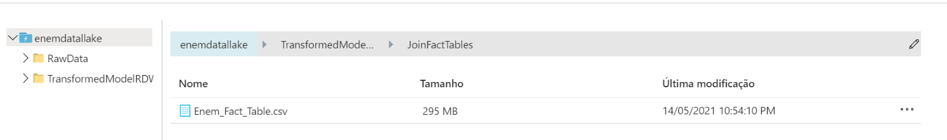
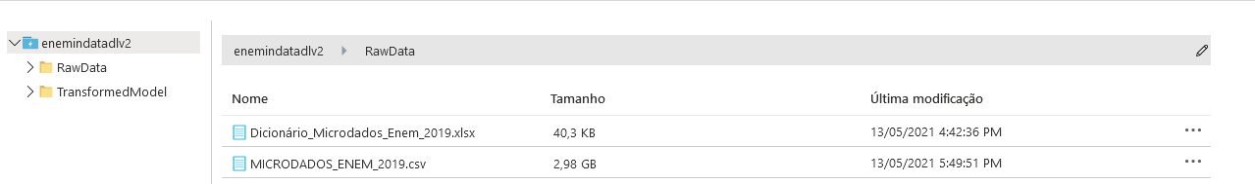

Slide 23
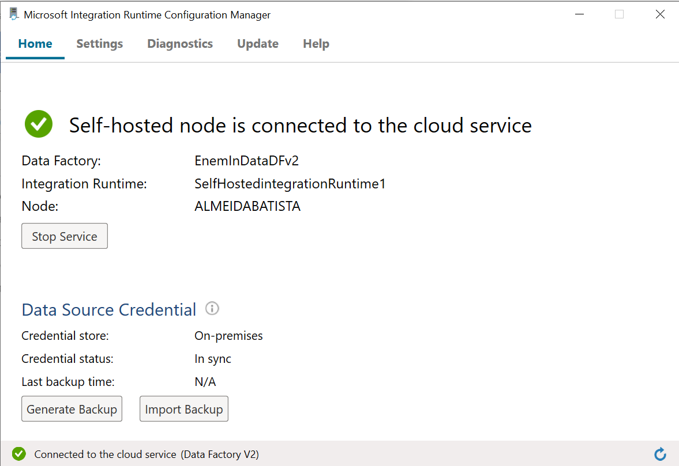
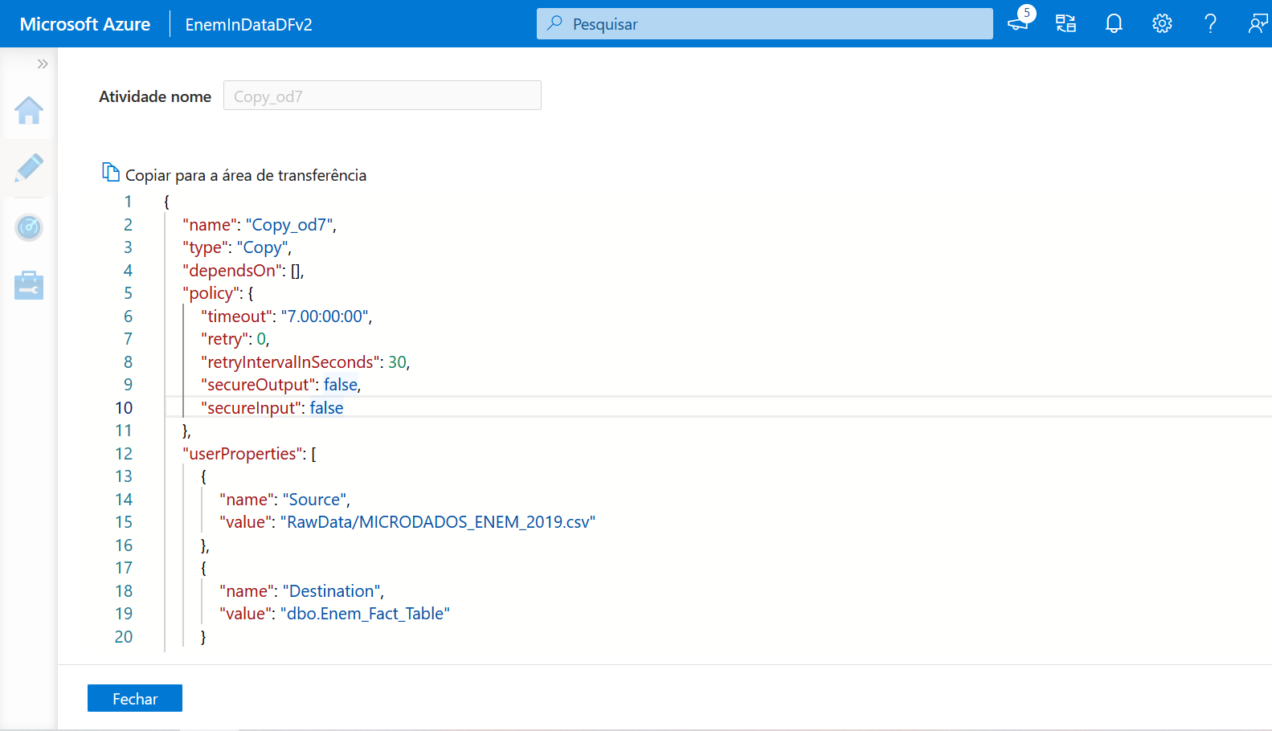
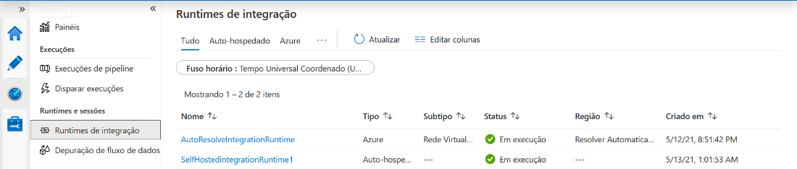
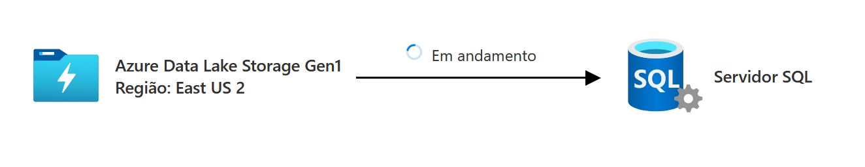

Slide 24
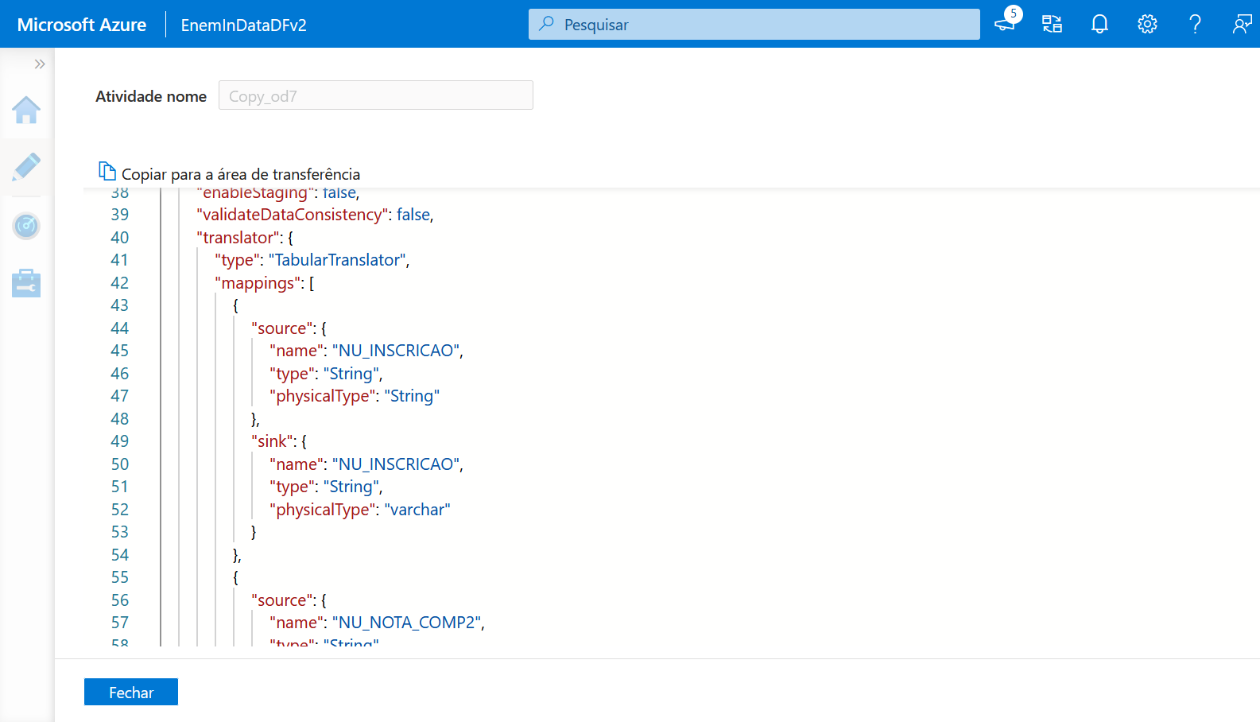
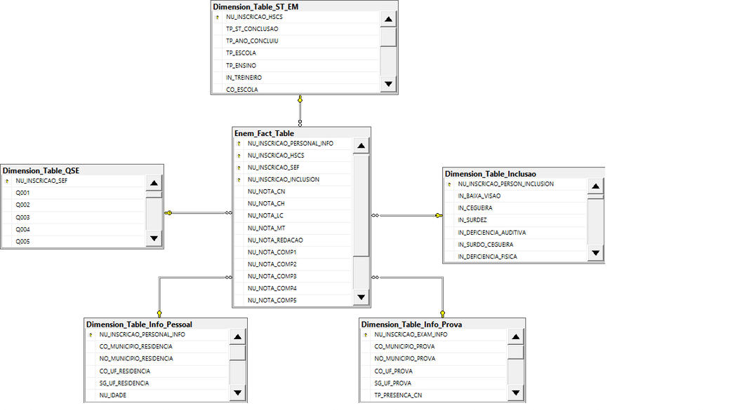

Slide 25
Descrição do processo operacional
Gerência do projeto
Engenharia de dados
Ciência de dados
Análise de dados
Visualização de dados

Slide 26
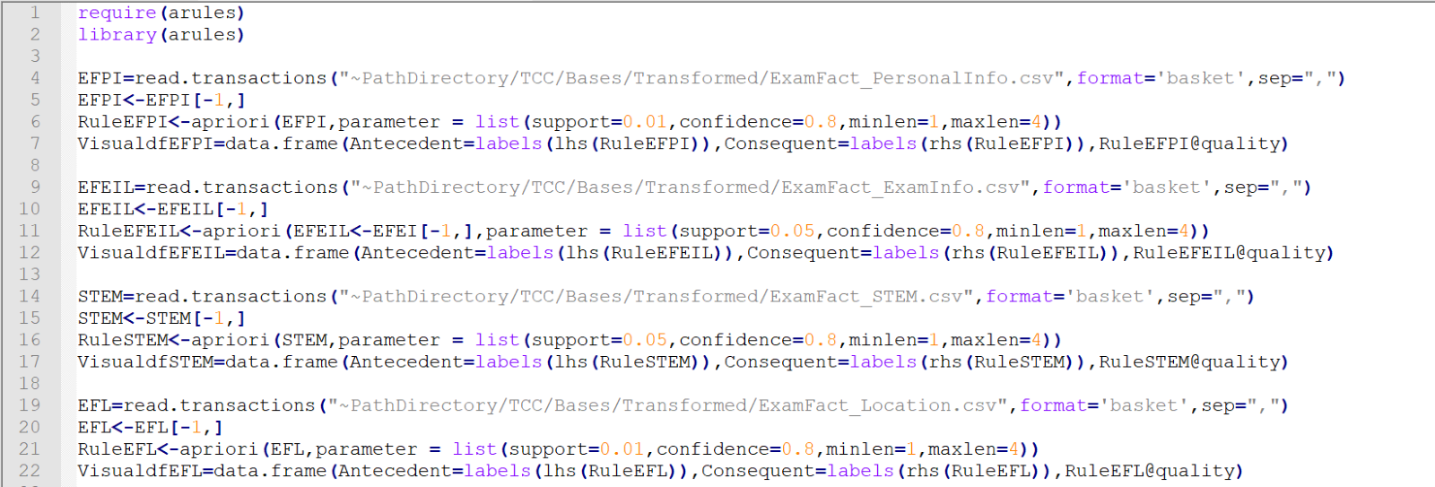
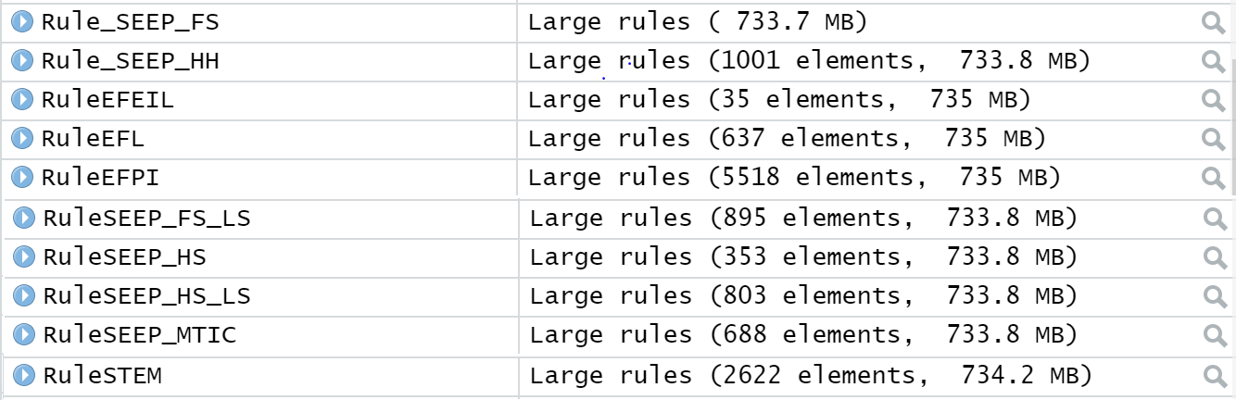

Slide 27
Descrição do processo operacional
Gerência do projeto
Engenharia de dados
Ciência de dados
Análise de dados
Visualização de dados

Slide 28
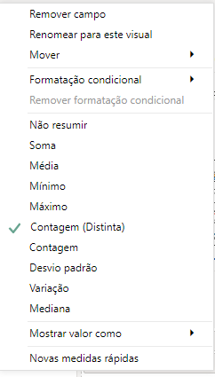
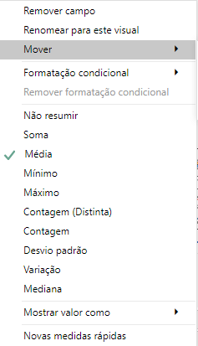
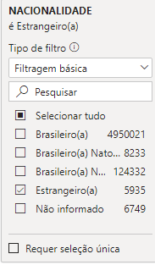

Slide 29
Descrição do processo operacional
Gerência do projeto
Engenharia de dados
Ciência de dados
Análise de dados
Visualização de dados

Slide 30
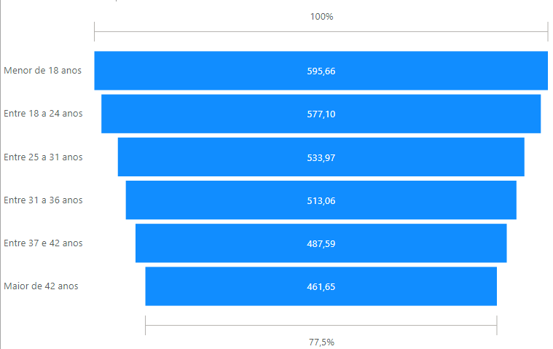
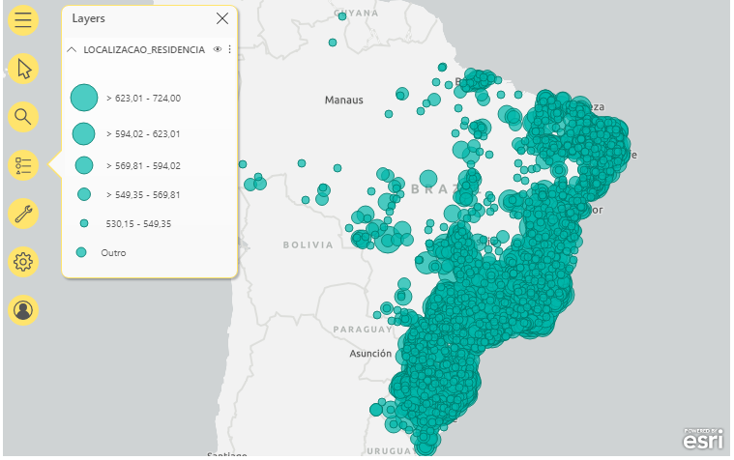
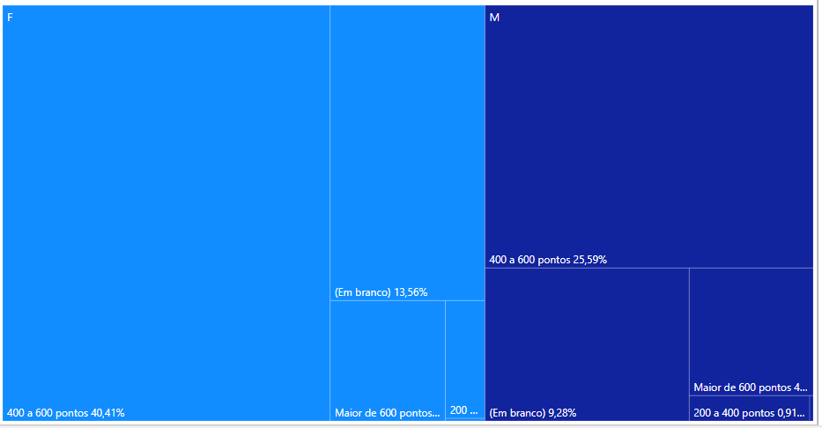
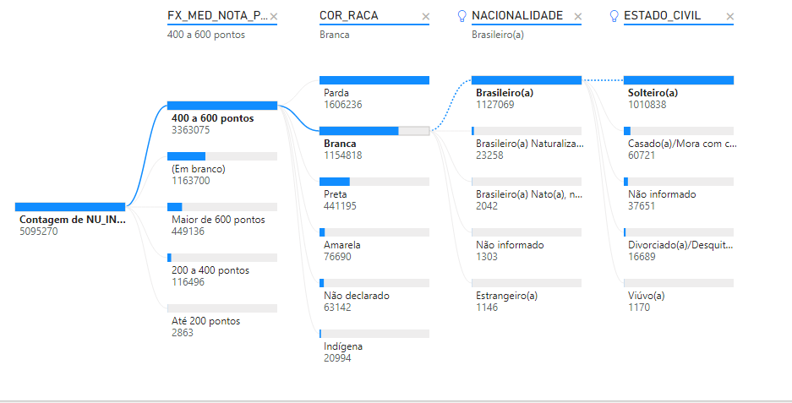

Slide 31
Entendimento do negócio
Entendimento sobre uso de dados no âmbito educacional
Definição do itens relevantes para análise para as regras de associação
Feedback e interpretação

Slide 32
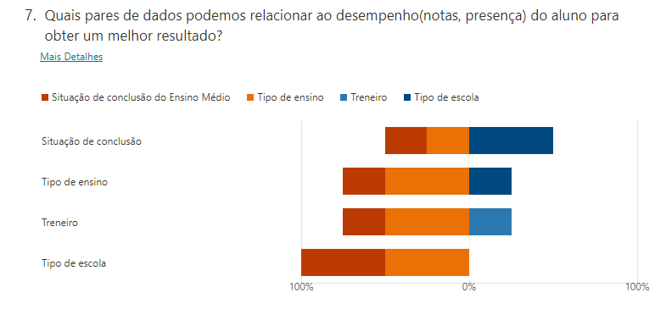
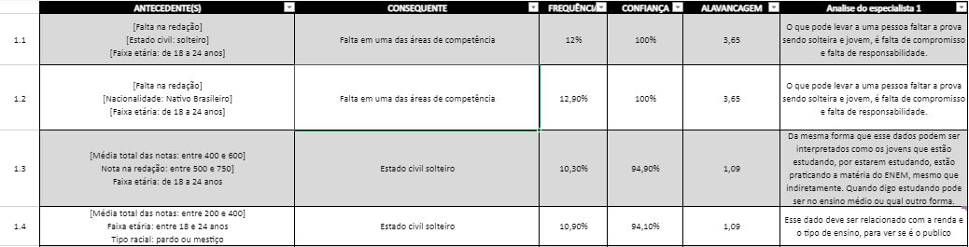

Slide 33

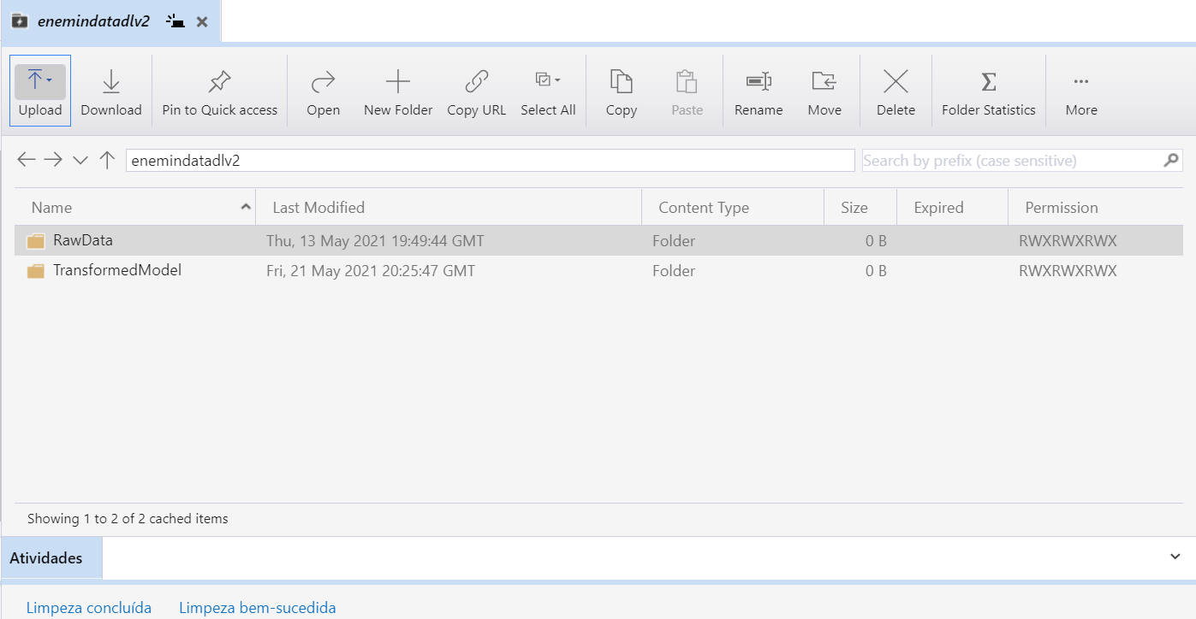
KDD
Coleta e armazenamento de dados
Seleção e Pré-processamento
Transformação
Mineração e casos de uso
Interpretação dos dados

Slide 34

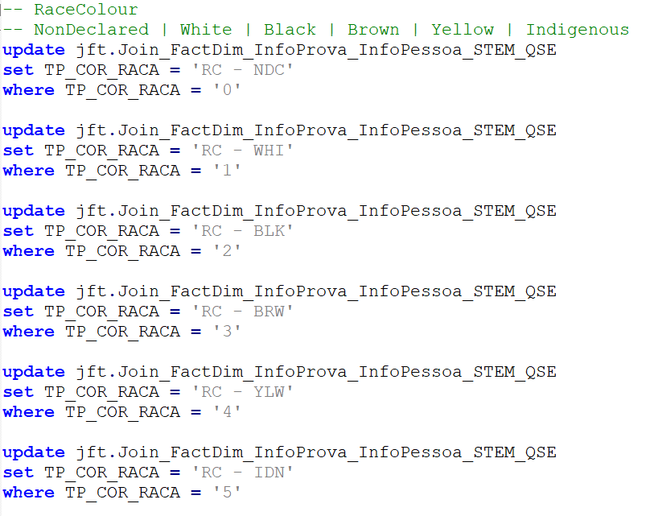
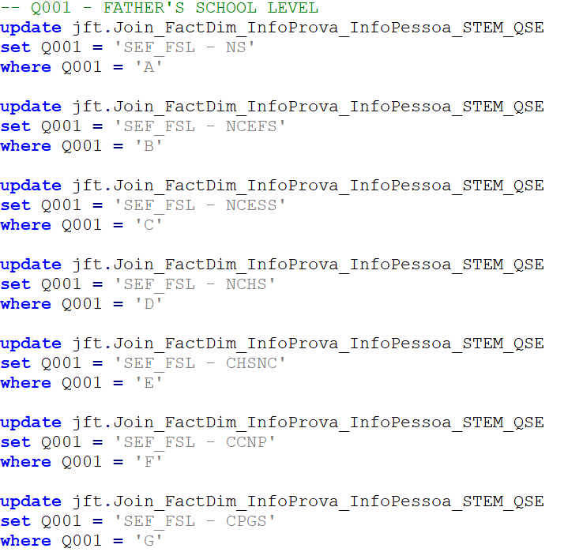
KDD
Coleta e armazenamento de dados
Seleção e Pré-processamento
Transformação
Mineração e casos de uso
Interpretação dos dados

Slide 35


KDD
Coleta e armazenamento de dados
Seleção e Pré-processamento
Transformação
Mineração e casos de uso
Interpretação dos dados

Slide 36

KDD
Coleta e armazenamento de dados
Seleção e Pré-processamento
Transformação
Mineração e casos de uso
Interpretação dos dados

Slide 37



KDD
Coleta e armazenamento de dados
Seleção e Pré-processamento
Transformação
Mineração e casos de uso
Interpretação dos dados

Slide 38




Análise de dados a partir no conjunto de dados
ETL
Estatísticas gerais

Slide 39


Análise de dados a partir no conjunto de dados
ETL
Estatísticas gerais

Slide 40

Resultados comparativos e análise

Slide 41

Mineração

Slide 42

Situação Familiar

Slide 43


Estatísticas do ENEM

Slide 44


Interpretação dos resultados na visão dos especialistas

Slide 45


Interpretação dos resultados na visão dos especialistas

Slide 46

Situação Ensino Médio

Slide 47

Estatísticas do ENEM

Slide 48

Interpretação dos resultados na visão dos especialistas

Slide 49

Interpretação dos resultados na visão dos especialistas

Slide 50
Conclusão
Objetivo
Passo a passo realizado
Interpretação com feedback dos especialistas
Caminhos a partir dos resultados
Viabilidade e custos
Encerramento e trabalhos futuros

